Slide 1

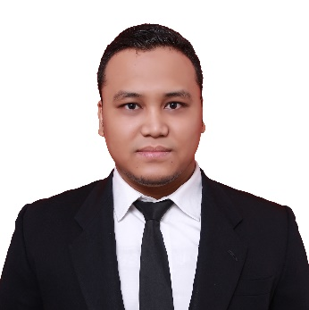





FADHLAN HARIZ MUSTAQIM
TEKNIK INFORMATIKA
+6282323373974
fadhlanhariz@gmail.com
Tm Arya Mukti Timur VIII / 223 Semarang
fadhlanhrz
fadhlan_hariz
fadhlanhariz
PROFIL
Nama saya Hariz dan saya memiliki passion dibidang pemrograman dan data mining. Keahlian saya adalah merancang, membuat, dan mengintegrasikan sistem dan software. Saya terbiasa menulis coding dengan atau tanpa framework. Saya mengerti bagaimana menganalisa algoritma dan memodifikasi source code. Selain pemrograman, saya juga memiliki pengetahuan membangun model untuk mengatasi masalah bisnis menggunakan metode-metode data mining. Saya dapat menyajikan informasi menggunakan teknik visualisasi data.
PENDIDIKAN
S1 – Teknik Informatika | 2012 - 2019
Universitas Dian Nuswantoro Semarang
Lulus dengan baik jurusan Teknik Informatika peminatan Sistem Cerdas Universitas Dian Nuswantoro Semarang dengan IPK 3.17
SMA – IPA | 2009 - 2012
SMA Sultan Agung 1 Semarang
Lulus dengan baik di jurusan Ilmu Pengetahuan Alam SMA Sultan Agung 1 Semarang dengan Nilai Akhir 8.4
KEMAMPUAN
PROFESSIONAL
HTML5
CSS3
Python
Linux
Bootstrap
Code Igniter
PERSONAL
Teamwork
Time Management
Creativity
Communication
PENGALAMAN KERJA
Petugas Sensus | September 2020
BADAN PUSAT STATISTIK
Melakukan survei lapangan, mencatat penduduk dan membuat peta wilayah sls di wilayah kerja.
MAGANG
IT Support | July – September 2016
PT. CAMPUS DATA MEDIA
Membuat aplikasi berbasis web untuk streaming film. Laporan web app : http://bit.ly/lap_magang
ORGANISASI
Wakil Ketua | 2010 - 2011
ORGANISASI SISWA INTRA SEKOLAH
Ketua | 2010 - 2011
ROHANI ISLAM SMA SULTAN AGUNG 1
WORKSHOP
Big Data Analytics | 30 September 2019
FRESH GRADUATE ACADEMY
Telah menyelesaikan pelatihan dengan topik Big Data Analytics yang diadakan oleh Kementrian Komunikasi dan Informasi yang diadakan di Universitas Diponeogoro Semarang

